Slide 1
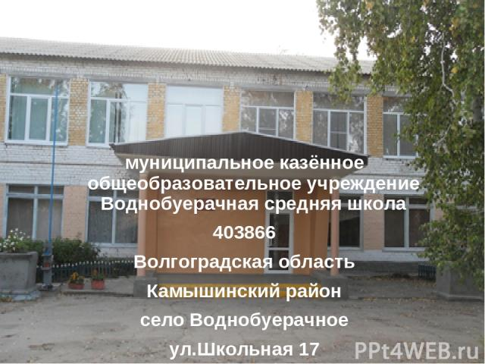

РОДИТЕЛЬСКИЙ КОНТРОЛЬ ПРИ ОРГАНИЗАЦИИ ПИТАНИЯ ШКОЛЬНИКОВ

Slide 2
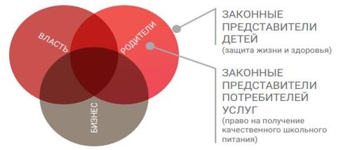

АКТУАЛЬНОСТЬ
В настоящее время тема усовершенствования питания детей в школах
поднимается на самом высоком государственном уровне и имеет большой общественный резонанс.

Slide 3
Организация питания обучающихся
Школа - это среда, где дети проводят значительную часть дня, а значит, испытывают на себе ее воздействие. В связи с этим сохранение и укрепление здоровья обучающихся всегда было и остается зоной особого внимания для работников. Деятельность МКОУ Воднобуерачной СШ в данном направлении носит комплексный характер, предполагающий: совершенствование инфраструктуры, обеспечивающей сохранение и укрепление здоровья школьников, организацию отдыха и питания обучающихся.
Организация питания обучающихся обеспечивается в соответствии с государственными санитарно-эпидемиологическими правилами и нормативами.
Услуги по предоставлению питания в МКОУ Воднобуерачной СШ оказывает
ООО «Бизнес Консалдинг»

Slide 4

Организация питания обучающихся
Двухразовое питание
(завтрак, обед)
Одноразовое питание (завтрак)
обучающиеся с ограниченными возможностями здоровья
дети из многодетных семей
дети из малоимущих семей
Обучающиеся, не относящиеся ко льготным категориям при посещении школы

Slide 5
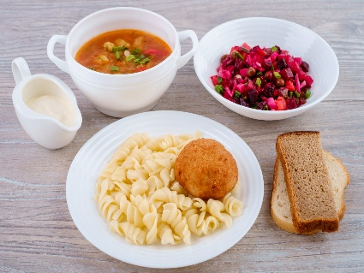
Организация питания обучающихся
Охват обучающихся горячим питанием:
68% обучающихся льготной
категории
25% получающих питание за
счет средств родителей
(законных представителей)
7% дети с ОВЗ
Стоимость сбалансированного питания:
завтрак
 | Общая стоимость
1-11класс (льготники) | 77,09 руб.
Дети с ОВЗ 1-4 класс | 112,09 руб.
Дети с ОВЗ 5- 11 класс | 77,09 руб.
5-11 класс (родительская плата) | 60 руб.

Slide 6
Основные задачи комиссии по контролю за организацией питания обучающихся:
- Обеспечение приоритетности защиты жизни и здоровья детей;
- Соответствие энергетической ценности и химического состава рационов физиологическим потребностям и энергозатратам обучающихся;
Обеспечение максимально разнообразного питания и наличие в ежедневном рационе пищевых продуктов со сниженным содержанием насыщенных жиров, простых сахаров, поваренной соли, пищевых продуктов, обогащенных витаминами, пищевыми волокнами и биологическими веществами;
Обеспечение соблюдения санитарно-эпидемиологических требований на всех этапах обращения пищевых продуктов;
Контроль за работой школьной столовой;
Проверка качества и количества приготовленной для учащихся пищи согласно меню;
Содействие созданию оптимальных условий и форм организации школьного питания.

Slide 7

ПРЕИМУЩЕСТВА УЧАСТИЯ РОДИТЕЛЕЙ
Для власти:
Конструктивный диалог власти и общества
Разделение ответственности
Своевременное решение, обнаружение и предотвращение проблем
Для бизнеса:
Регулярная обратная связь от потребителя
Определение областей для улучшения
Снижение количества отказов от организованного питания
Для общества (родители, дети):
Реализация прав потребителя и фактического заказчика
Актуальная и достоверная информация
Возможность (во взаимодействии с экспертами) повлиять на меню и процесс организации питания
Качественная, вкусная, полезная, горячая еда в тарелке школьника!

Slide 8
НОРМАТИВНАЯ БАЗА
1. Право доступа в помещения для приема пищи
образовательной организации для защиты прав детей как
потребителей питания.
ст. 45 ФЗ "Об образовании": Защита прав обучающихся осуществляется
обучающимися самостоятельно или через своих законных представителей
Конкретные действия родителей по реализации своего права определяются с
учетом положений:
Закона РФ от 07.02.1992 N 2300-1 "О защите прав потребителей",
Правил оказания услуг общественного питания, утвержденных Постановлением Правительства РФ от 15.08.1997 N 1036,
СанПиН 2.3/2.4.3590 - 20 «Санитарно-эпидемиологические требования к
организации общественного питания населения»

Slide 9
НОРМАТИВНАЯ БАЗА
2. Право на информирование об условиях питания обучающихся.
ст. 29 ФЗ "Об образовании": Образовательная организация должна обеспечить открытость и доступность информации об условиях питания обучающихся с помощью формирования открытых и общедоступных информационных ресурсов, в том числе на официальном
сайте образовательной организации в сети Интернет.
3. Право создания общественных органов при образовательной организации (по своей инициативе), в том числе для формирования своего мнения по вопросам управления организацией питания.
Статья 26 ФЗ "Об образовании»: В целях учета мнения родителей (законных представителей) по вопросам управления образовательной организацией, по инициативе родителей, создаются советы родителей.

Slide 10


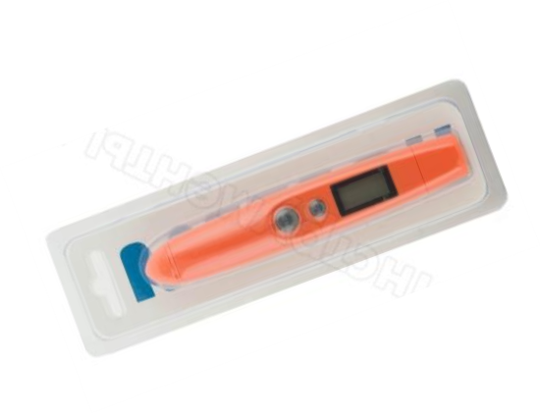
ДОКУМЕНТЫ И ИНСТРУМЕНТЫ
Положение о родительском контроле над организацией горячего питания муниципального казенного общеобразовательного учреждения Воднобуерачной средней школы Камышинского муниципального района Волгоградской области
План работы комиссии родительского контроля за организацией питания в МКОУ Воднобуерачной СШ
Методических рекомендаций об информировании об условиях питания обучающихся
График родительского контроля
Журнал посещения родителями столовой
Памятка – инструкция для родителей
Бесконтактный термометр

Slide 11

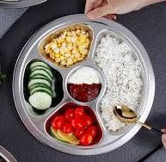




ЭТАПЫ СОВЕРШЕНСТВОВАНИЯ
СИСТЕМЫ ОРГАНИЗАЦИИ ПИТАНИЯ ШКОЛЬНИКОВ
НА ОСНОВЕ РЕЗУЛЬТАТОВ РОДИТЕЛЬСКОГО КОНТРОЛЯ:
1. Экспресс – анализ примерного
двухнедельного меню
Все этапы
осуществляются во взаимодействии с администрацией школы,
исполнителем
услуг и независимыми экспертами.
2. Родительский мониторинг организации питания в
школьной столовой
5. Внедрение новых блюд в меню. Дальнейшая
работа над
усовершенствованием системы.
3. Анализ полученных данных и разработка предложений,
включая предложения по
замене блюд

Slide 12

РОДИТЕЛЬСКИЙ МОНИТОРИНГ ОРГАНИЗАЦИИ ПИТАНИЯ
Что может / должен делать родитель в школьной столовой?
Сравнить меню на текущий день, находящееся в столовой с примерным мен с фактически выдаваемыми блюдами
Измерить температуру подачи блюд бесконтактным термометром
Проверить полновесность порций
Оценить поедаемость блюд примерного цикличного меню
Побеседовать с детьми
Попробовать блюда
Зафиксировать результаты наблюдений
Сделать запись в книге замечаний и предложений исполнителя услуг
Довести информацию до сведения администрации школы и Совета родителей
ю и

Slide 13

ЭКСПРЕСС – АНАЛИЗ МЕНЮ
Блюдо / продукт | Рекомендации экспертов
Соки и фрукты (вкл. напитки), гр | 500гр.
Мясо, кол-во блюд | 4 блюда
Печень, кол-во блюд
Сосиски / ветчина / колбаса
Птица, кол-во блюд
Рыба, кол-во блюд | 1 блюдо
Яичное, кол-во блюд | 1 блюдо
Молочный напиток, мл | 800гр
Молочная каша (молоко, мл) | 5 блюда
Картофельное пюре, кол-во блюд | 150гр
Подгарнировка, кол-во блюд | 300гр
Гарнир (макароны, рис, греча), кол-во блюд | 650гр

Slide 14
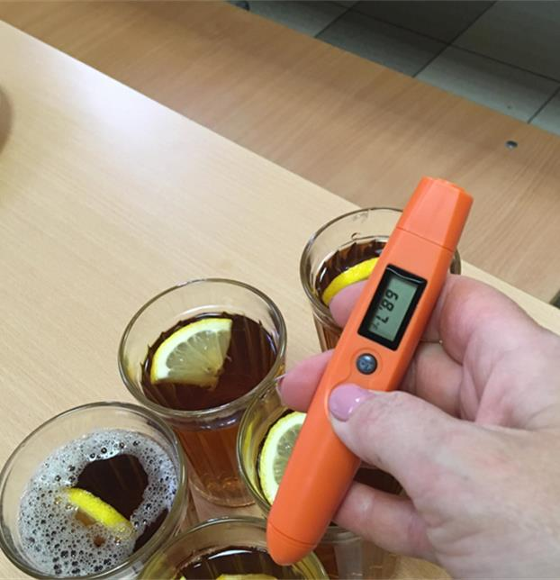
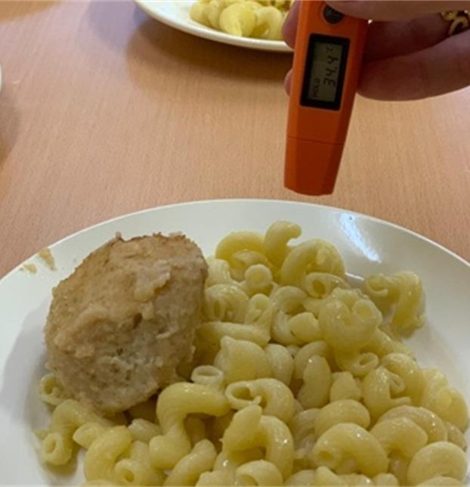
ИЗМЕРЕНИЕ ТЕМПЕРАТУРЫ БЛЮД

Slide 15
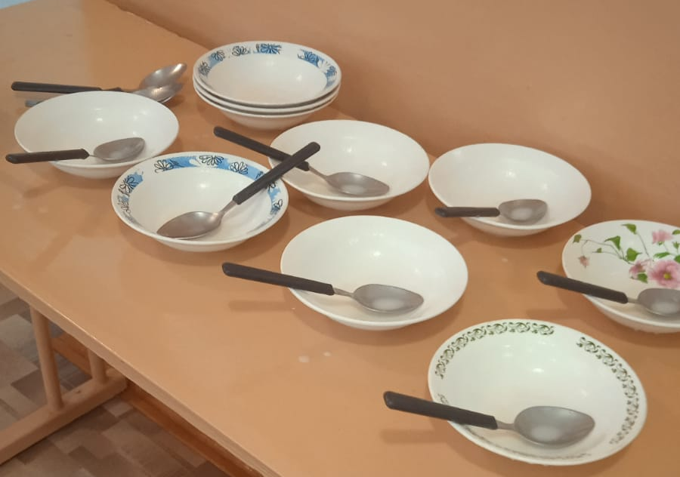
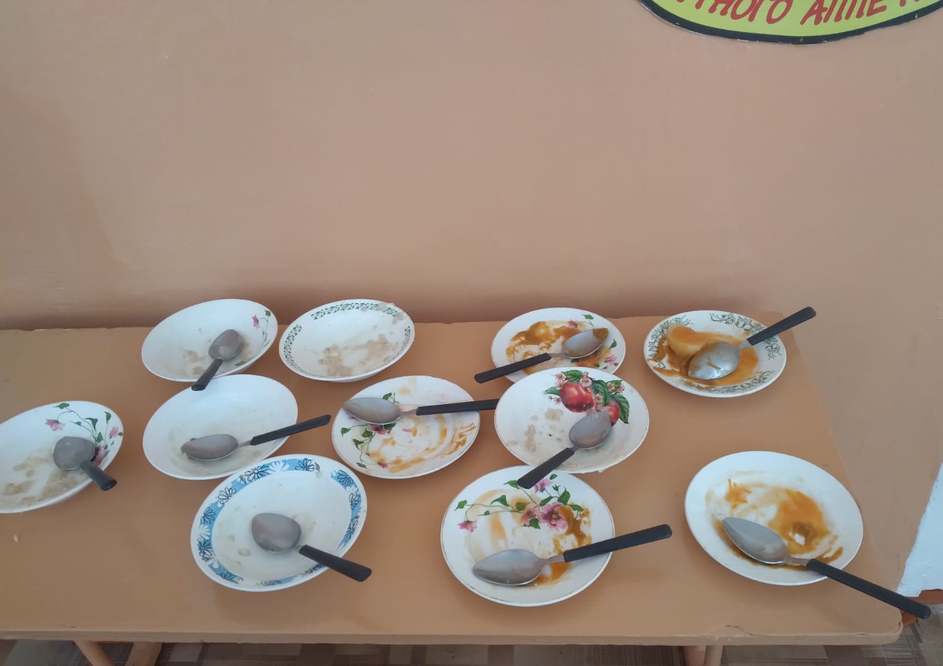
ОЦЕНКА УРОВНЯ ОТХОДОВ

Slide 16
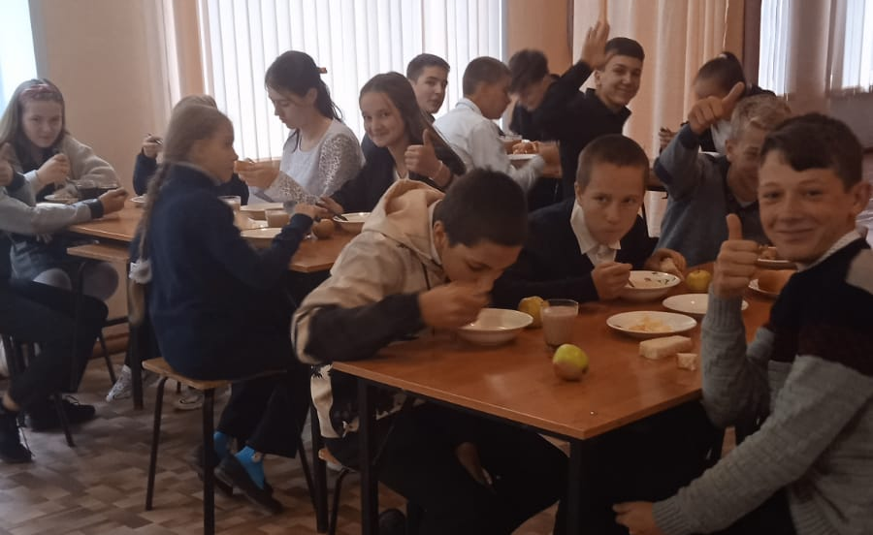
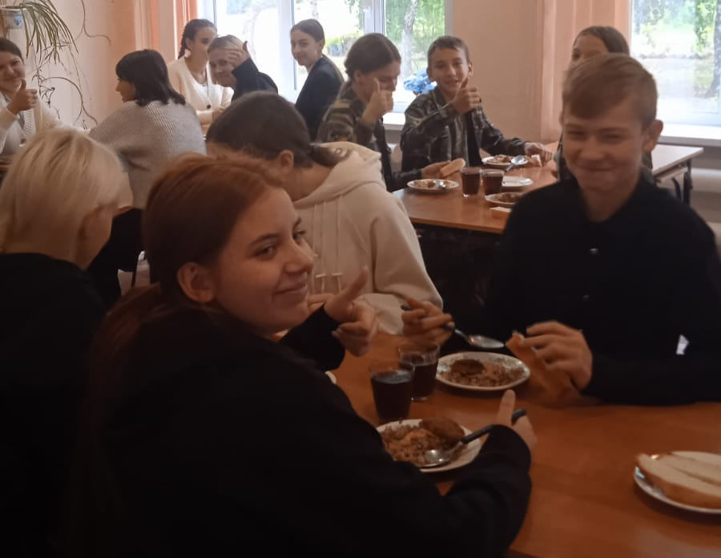
БЕСЕДЫ С ДЕТЬМИ

Slide 17
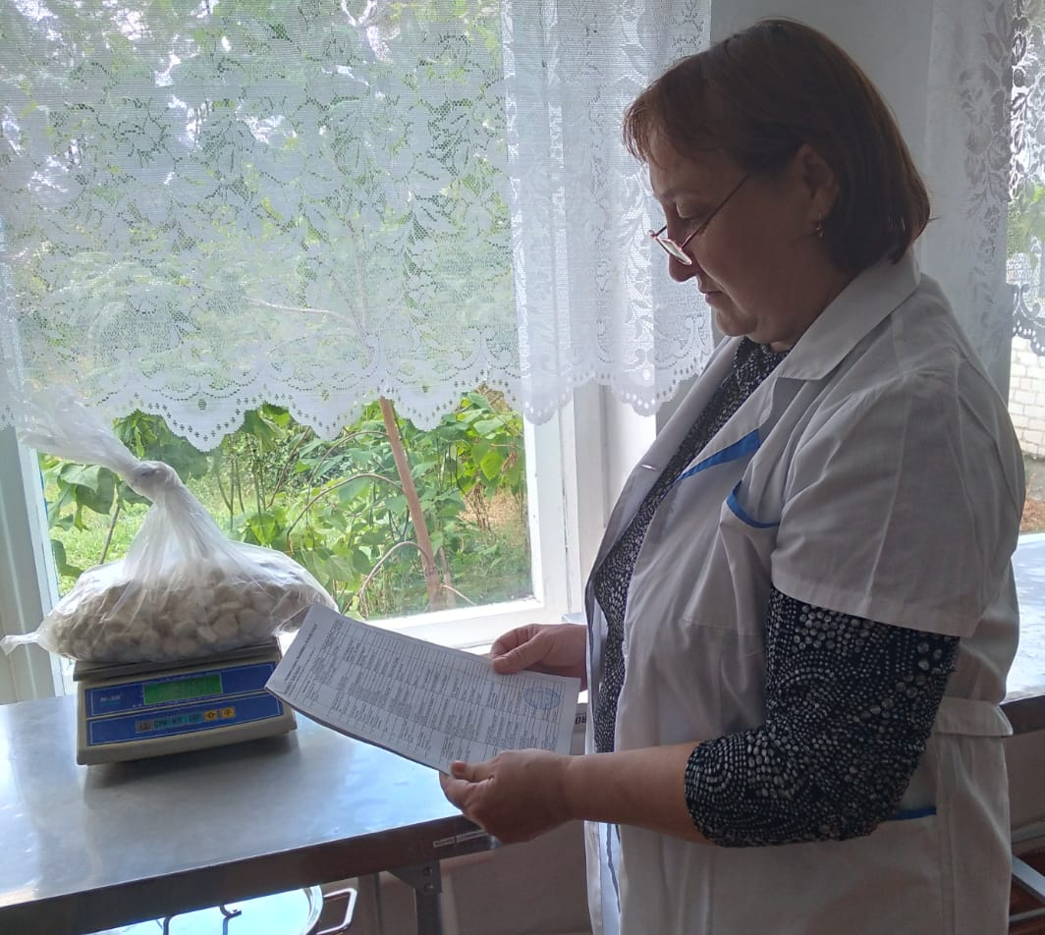
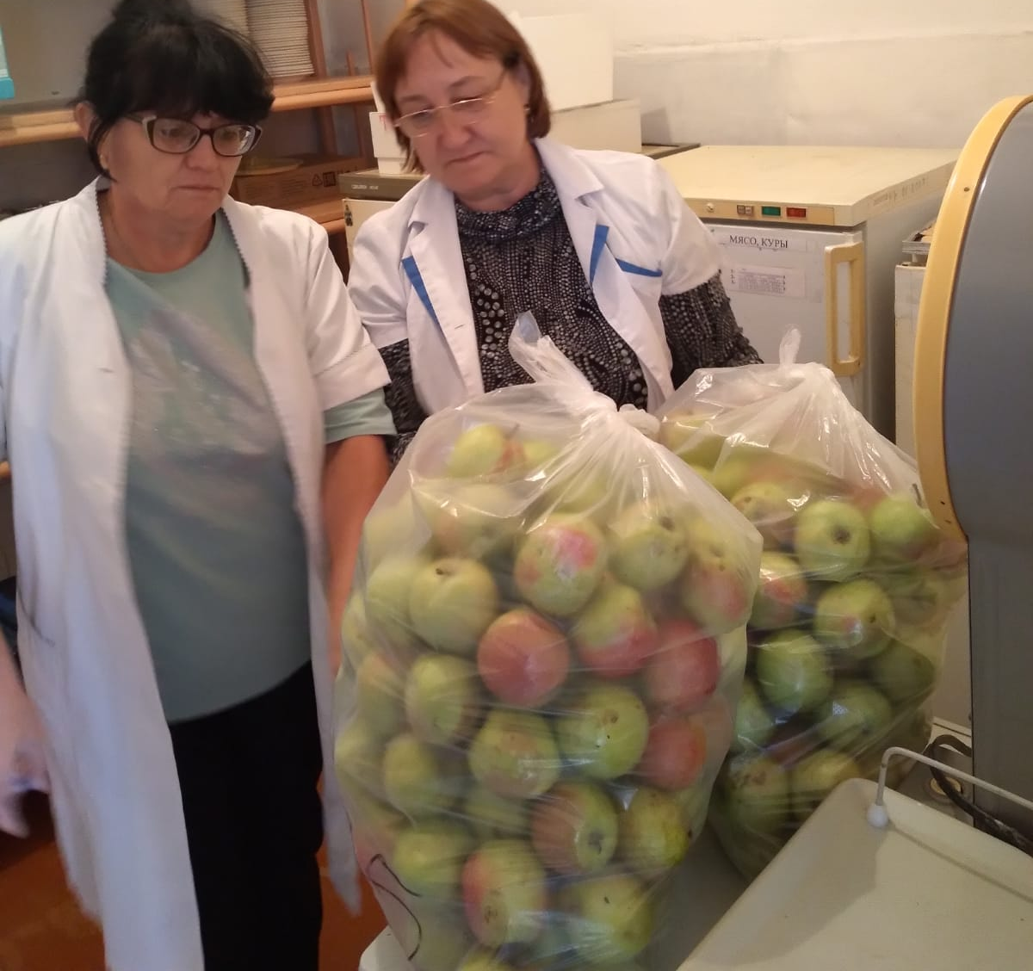
Контроль за поставкой продуктов

Slide 18
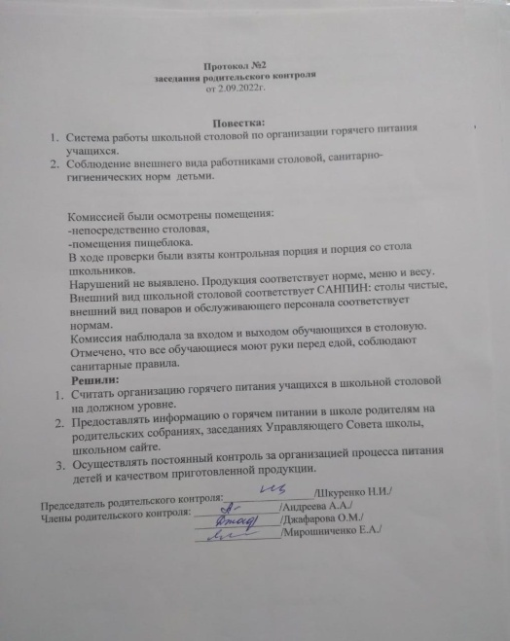
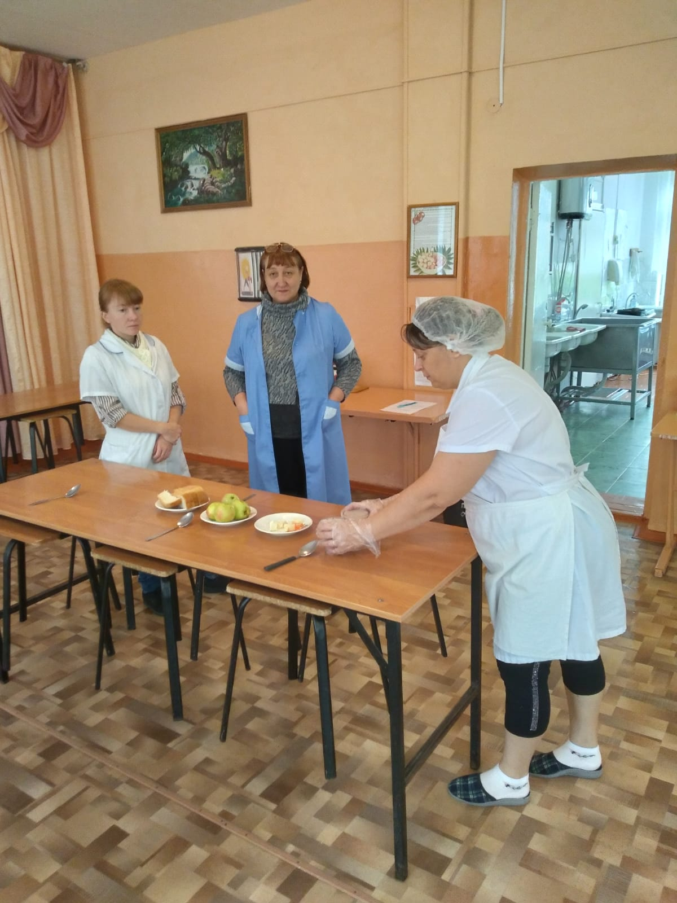
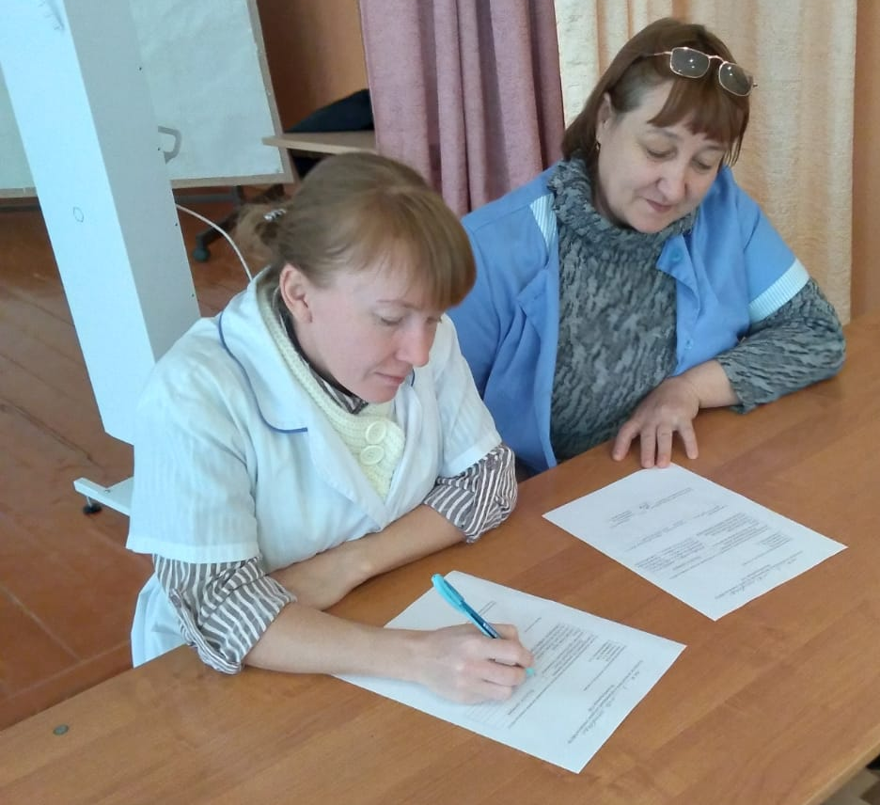
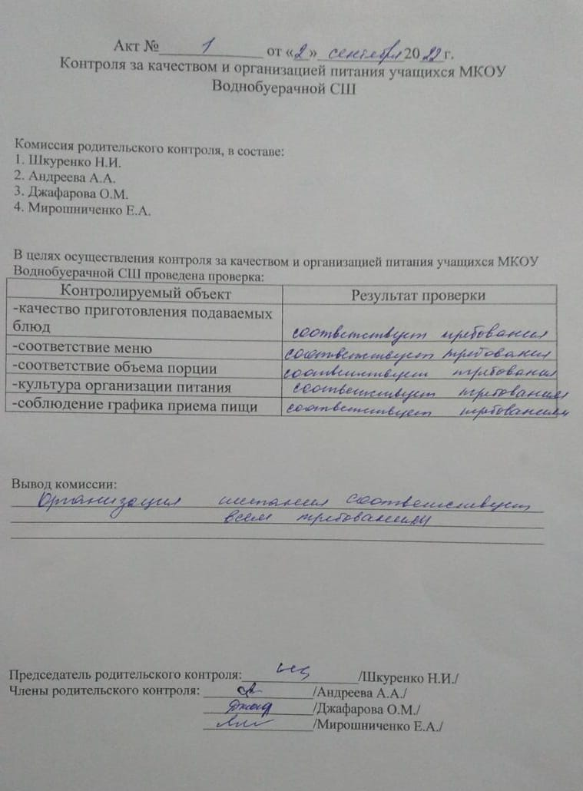
ФИКСАЦИЯ И ОБСУЖДЕНИЕ РЕЗУЛЬТАТОВ

Slide 19
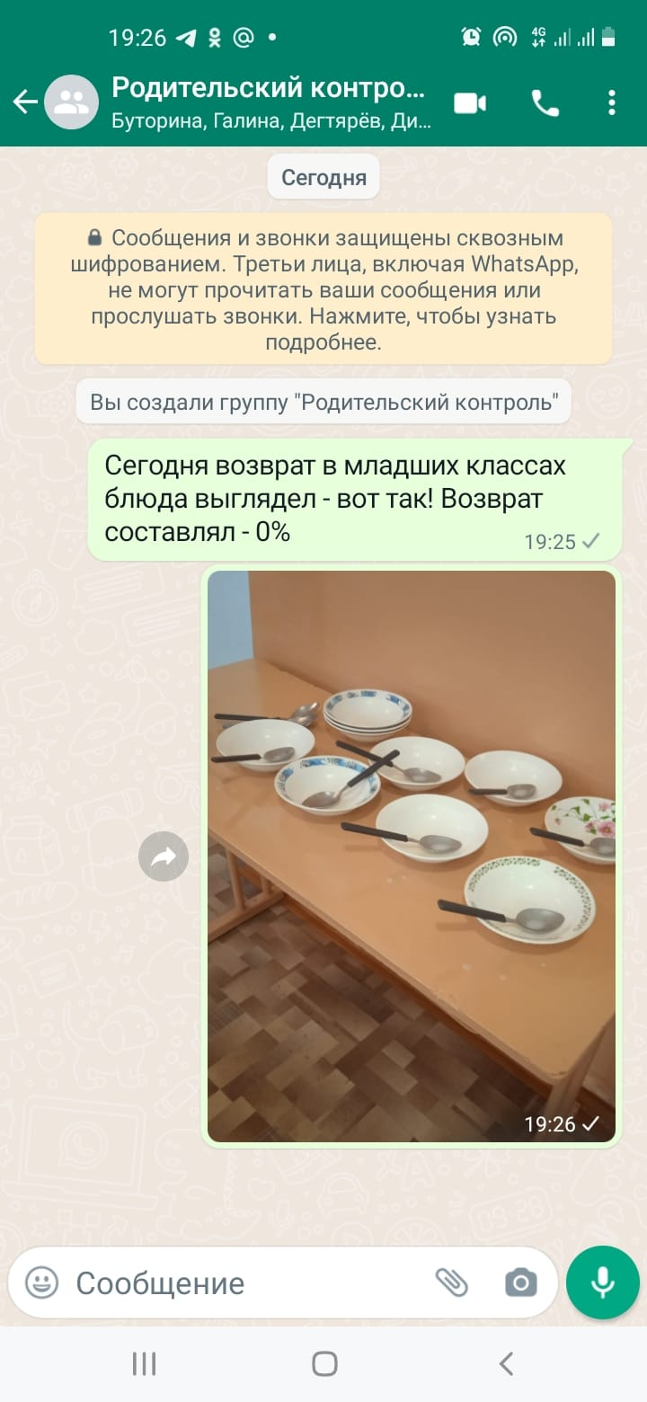
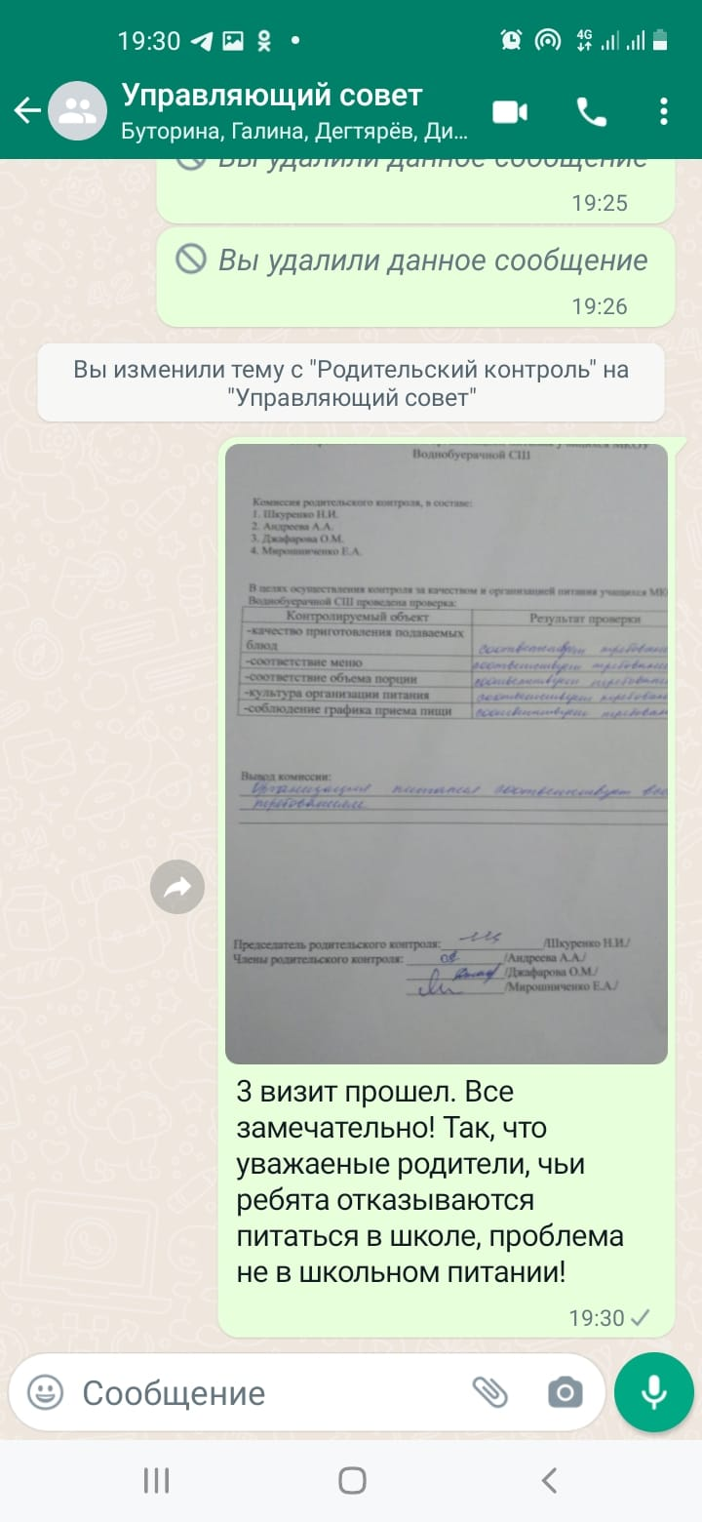
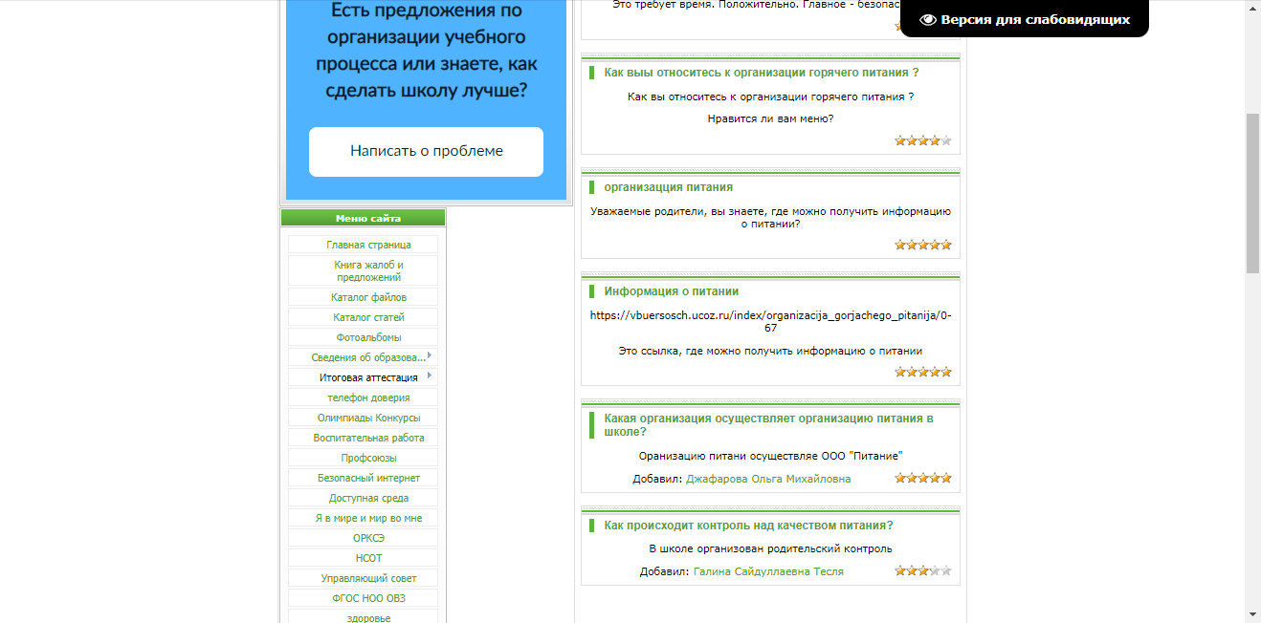
ИНФОРМИРОВАНИЕ

Slide 20

РЕЗУЛЬТАТЫ РОДИТЕЛЬСКОГО КОНТРОЛЯ
Повышение охвата горячим организованным
Повышение «поедаемости» блюд, исключение из меню блюд, количество отходов по которым превышало 50 %.
Снижение количества обращений к директору МКОУ и жалоб на организацию питания со стороны родителей.
Родительский контроль организации питания становится нормой и эффективной системой.
Понимание родителями особенностей организации питания детей
в школе и отличие от питания в семье

Slide 21
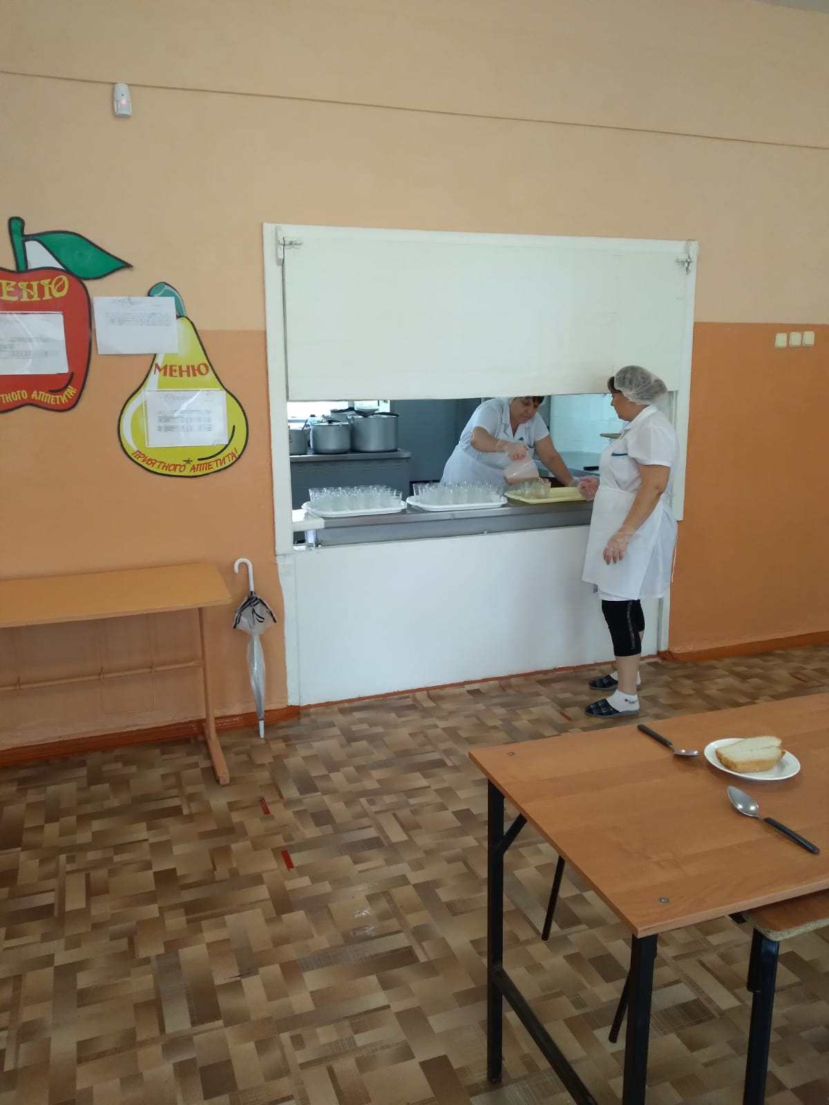
ЧТО СДЕЛАНО
-мониторинг питания детей в школе
-социологический опрос родителей и школьников по качеству школьного питания ;
-

